Slide 1
GESTÃO DE PESSOAS E DESENVOLVIMENTO DE EQUIPES
Prof. Me Luciano Santana Pereira

Slide 2
UNIDADE 05 ESTÁGIOS DE GRUPOS E DESENVOLVIMENTO DE EQUIPES TÓPICO 4 EQUIPES DE ALTA PERFORMANCE
AGENDA

Slide 3

PLANO DE AULA
Equipes de alta performance.
Composição da equipe.

Slide 4
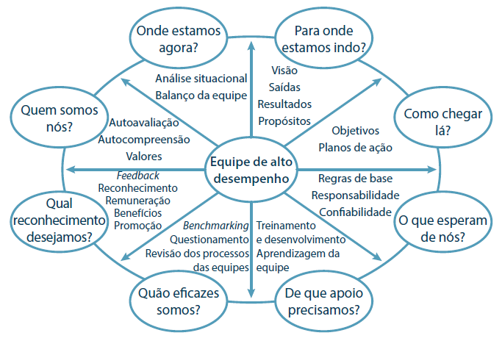
EQUIPES DE ALTA PERFORMANCE

Slide 5

COMPOSIÇÃO DA EQUIPE
Capacidade dos membros.

Slide 6

COMPOSIÇÃO DA EQUIPE
Alocação de papéis.

Slide 7

COMPOSIÇÃO DA EQUIPE
Diversidade dos membros.

Slide 8

COMPOSIÇÃO DA EQUIPE
Tamanho das equipes.

Slide 9
GESTÃO DE PESSOAS E DESENVOLVIMENTO DE EQUIPES
Prof. Me Luciano Santana Pereira

